Slide 1

Logistický management 2
Anita Peštuková
M19043
Řízení výrobní logistiky

Slide 2

Obsah prezentace
úkoly výrobní logistiky,
bod rozpojení,
layout pracovišť
metody layout pánování.

Slide 3
Hlavní úkoly výrobní logistiky
zabývá se problematikou organizování a řízení toků, jakožto i samotného průběhu toků ve výrobě.
je úzce propojena s řízením technologických procesů, zabývá se manipulací, dopravou, skladováním ve výrobě, dobou trvání jednotlivých operací, efektivním využitím kapacit, resp. všemi činnostmi vedoucími k usměrňování veškerých toků.
Jedním z požadavků na správně aplikovanou logistiku, která bude výsledkem správného usměrňování toků, je uspokojování potřeb zákazníků při minimálních nákladech a čase a požadované jakosti.

Slide 4
Zjednodušeně řečeno, základní cíle logistiky jsou:
optimální (přijatelné) celkové náklady,
požadovaná úroveň logistických služeb.
Náklady můžeme definovat jako všechny finanční prostředky, které je nutno vynaložit, aby byla do-sažena požadovaná úroveň logistických služeb.
Výrobní logistika musí umět nalézt odpovědi na celou řadu otázek, např.:
Jak pružně reagovat na změnu požadavků?
Jak efektivně řídit a usměrňovat toky ve výrobě?
Jak sledovat a vyhodnocovat průběh výroby?
S jakými dávkami pracovat?

Slide 5
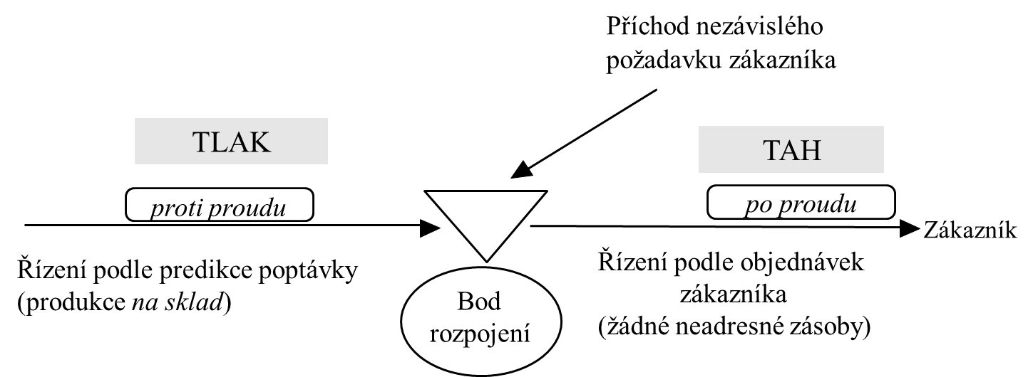
Bod rozpojení
= místo v logistickém řetězci, v kterém je vyrovnáván rozptyl poptávky po daném produktu, nebo také místo, kam se dostane objednávka zákazníka a tím spustí a řídí materiálový tok

Slide 6
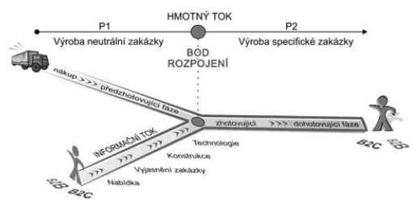
Ve zjednodušené formě je tedy možné si představit pět variant umístění bodu rozpojení v závislosti na tom, jak moc je celá výroba přímo řízená požadavky zákazníka

Slide 7
Celý proces řízen prognosticky – make to stock – řízení výroby na základě principu výroby na sklad hotových výrobků, celý proces tvorby hodnot je řízen podle prognózy,
Montáž je řízená zakázkově – assemble to order – řízení předmontáže a dalších předcházejících etap na základě prognózy, řízení montáže podle zákaznických zakázek,
Předmontáž a montáž je řízena zakázkově – Subassemble to order – pouze díly a nákup materiálu jsou zajištovány dle předpokladu, ostatní dle konkrétních zakázek,
Mimo nákup proces řízený zakázkově – make to order – pouze nakupovaný materiál je regulován podle prognóz, jinak probíhá řízení výroby dle konkrétních zakázek,
Celý proces řízený zakázkově – purchase and make to order – celý proces tvorby hodnot je řešen na základě konkrétních zakázek.

Slide 8
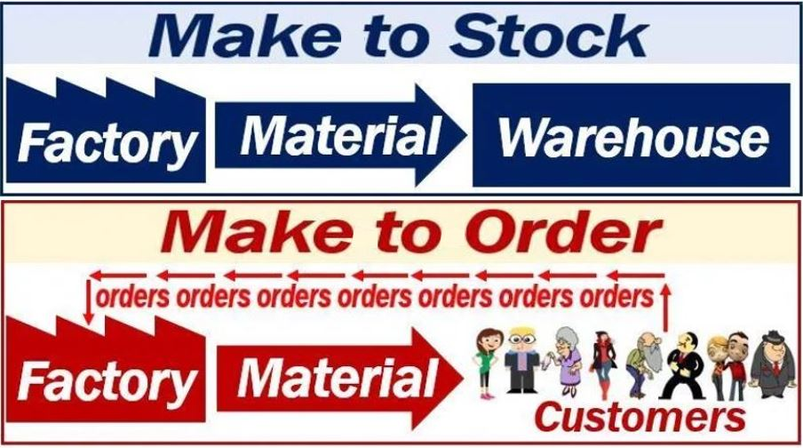

Slide 9
Layout = prostorové uspořádání vnitropodnikových pracovišť
Faktory, ovlivňující rozmístění pracovišť:
typ výroby – předurčuje rozmístění pracovišť – od nižších typů výroby směrem k vyšším rostou požadavky na dokonalejší uspořádání výroby
charakter budov – účel objektu, podlahová plocha, prostorové a půdorysné řešení, umístění dveří a vrat apod.
generel organizace – komplexní situační rozmístění výrobních, skladovacích, energetických a ostatních objektů, příjezdových cest, vnitrozávodních komunikací apod.
manipulační prostředky – jeřáby s pevnými dráhami, železniční vlečky a další stabilní zařízení
technologický postup výroby

Slide 10
Prostorové uspořádání pracovišť ve výrobě, a tedy i rozmístění jednotlivých pracovišť, je ve velké míře ovlivněno i materiálovými toky.
Hlavními kritérii optimálního uspořádání výroby jsou přímočarost, nejkratší délka
a plynulost materiálového toku.
Uspořádání pracovišť může být:
Individuální (malý počet pracovišť, operace se neopakují. Příklad: laboratoře, prototypové dílny atd.)
Skupinové (u složitějších výrob, dělba práce se odráží ve vyčleňovaní/ slučování pracovišť):
Technologické uspořádaní
Předmětné uspořádání

Slide 11
Základní analytické metody prostorového uspořádání
Šachovnicová tabulka
Layout pracoviště
Metoda souřadnic
Trojúhelníková metoda
Metoda CRAFT
Sankeyův diagram
Špagetový diagram atd.

Slide 12
Sankeyův diagram – je metoda umožňující na základě půdorysného plánku objektu a šachovnicové tabulky graficky znázornit tok materiálu mezi jednotlivými pracovišti
Šachovnicovou tabulku – lze použít pro rozbor materiálových toků nebo pro návrh předpokládaného rozmístění výrobních zařízení na základě přijaté zásady, aby pracoviště s největším počtem kontaktů nebo s největším objemem dopravovaných materiálů, byla co nejblíže u sebe.
Metoda CRAFT – lze nalézt takové uspořádání pracovišť, které ve svém důsledku minimalizuje náklady na manipulaci.

Slide 13
Trojúhelníkové metody – vyberou se dvě pracoviště s největším počtem kontaktů nebo s největším množstvím přepravovaného materiálu. Tato pracoviště vytvoří základnu prvního trojúhelníku.
Na vrchol trojúhelníku se přikreslí pracoviště, které má s původními pracovišti největší počet kontaktů nebo největší množství přepravovaného materiálu. Spojením vzniklého vrcholu s původními dvěma pracovišti tvořící základnu, vznikne rovnostranný trojúhelník.
Následně se vybere kterákoliv strana vytvořeného trojúhelníka jako další základna a hledá se vrchol jako další pracoviště s největším počtem kontaktů s těmito dvěma pracovišti. Spojením s vrcholem dostaneme další trojúhelník. Tímto způsobem se pokračuje až do rozmístění všech pracovišť.

Slide 14
Metoda těžiště – je založen na výpočtech používaných v mechanice. Sled jednotlivých pracovišť určíme pomocí momentů. Moment je dán součinem velikosti materiálového toku směřujícího na dané pracoviště a vzdáleností od daného pracoviště.
Metoda layoutu – spočívá ve zhotovení půdorysného náčrtu daného pracoviště se všemi výrobními prostředky, skladovacími prostory, dopravními a obslužnými cestami.
Změna a zavedení nových plynulých hmotných toků materiálu, polotovarů a finálních výrobků a omezení a racionalizace zásob, úspora ploch a omezení zbytečné manipulace.
Zvýšení pružnosti výrobního systému, zkrácení průběžné doby výroby a zvýšení produktivity.

Slide 15
Zdroje:
[1] CHYTILOVA E., HUBÁČEK J. Logistický management: učební texty. MVŠO. 2018
[2] CHYTILOVÁ E. Logistický management 2: učební texty. MVŠO. 2018
Děkuji za pozornost ☺

